Slide 1
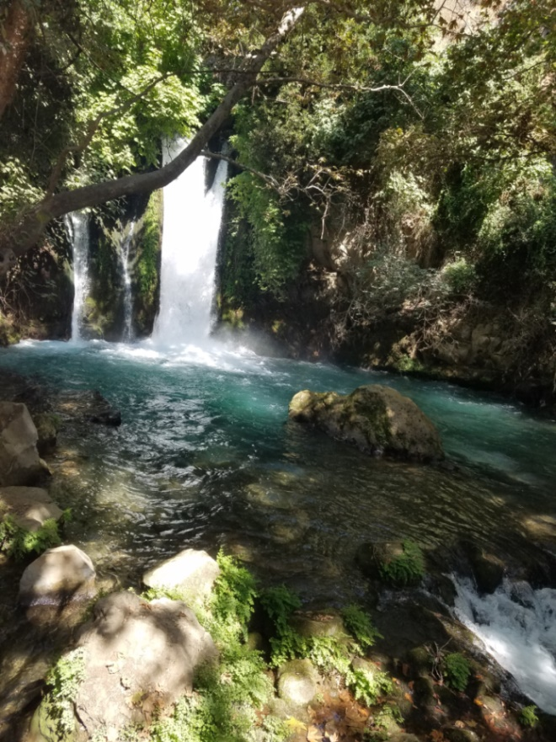
Aprende Hebreo mientras Cantas
Apprenez l'Hébreu en Chantant
Lerne Hebräisch beim Singen
노래하며 배우는 히브리어
唱歌來學習希伯來語
Learn Hebrew
While Singing (VII)
מְקוֹר מַיִם חַיִּים
ἡ πηγή ὕδατος ζωῆς
The Spring of Living Water
생명수 샘 生命水的泉源
La Fuente de Agua Viva
La Source d'Eau Vive
Die Quelle Lebendigen Wassers
Fonte de Água Viva
‎ يَنْبُوعَ الْمِيَاهِ الْحَيَّةِ،
Voice: Ezra Kim, Ph.D.
Cantado por Esdras Kim, Ph.D.
Chanté par Ezra Kim, Ph.D.
Gesungen von Ezra Kim, Ph.D.
노래: 김경래 박사
由金京來博士演唱

Slide 2
~ydIb'[] ynEy[ek. hNEhi (Psalm 123:2)
הִנֵּ֙ה כְעֵינֵ֪י עֲבָדִ֡ים אֶל־יַ֤ד אֲֽדוֹנֵיהֶ֗ם כְּעֵינֵ֣י שִׁפְחָה֘
of a maidservant as eyes of their master hand to of servants as eyes behold
‎ אֶל־יַ֪ד גְּבִ֫רְתָּ֥הּ כֵּ֣ן עֵ֭ינֵינוּ אֶל־יְהוָ֣ה אֱלֹהֵ֑ינוּ עַ֜֗ד שֶׁיְּחָנֵּֽנוּ׃
He has mercy on us until our God YHWH to our eyes so of her mistress hand to
^{ESV} Behold, as the eyes of servants look to the hand of their master, as the eyes of a maidservant
to the hand of her mistress, so our eyes look to the LORD our God, till he has mercy upon us.
^{R95} Como los ojos de los siervos miran la mano de sus señores, y como los ojos de la sierva, la mano de su señora, así nuestros ojos miran a Jehová, nuestro Dios, hasta que tenga misericordia de nosotros. / ^{BFC} Comme des esclaves ont leur regard fixé sur la main de leur maître, comme une servante ne quitte pas des yeux la main de sa maîtresse, ainsi nous levons nos regards vers le Seigneur notre Dieu, en attendant un signe de son appui. / ^{ELB} Siehe: Wie die Augen der Knechte auf die Hand ihres Herrn, wie die Augen der Magd auf die Hand ihrer Gebieterin, so sind unsere Augen gerichtet auf den HERRN, unseren Gott, bis er uns gnädig ist.
^{KRV}종의 눈이 그 상전의 손을, 여종의 눈이 그 주모의 손을 바람 같이 우리 눈이 여호와 우리 하나님을 바라며 우리를 긍휼히 여기시기를 기다리나이다. / ^{CUV} 看哪、僕人的眼睛怎樣望主人的手、使女的眼睛怎樣望主母的手、我們的眼睛也照樣望耶和華我們的神、直到他憐憫我們.

Slide 3
~ydIb'[] ynEy[ek. hNEhi (Psalm 123:2)
Hi-ne khe-ey-ne a-va-dim el-yad el-yad a-do-ney-hem
Ke-ey-ne shif-kha el-yad el-yad gvir-tah
// Ken ey-ne-nu el Adonay Eloheynu
Adonay Eloheynu ad she-yekho-ne-nu //

Slide 4
~yIAG-lK' yn"doa]-ta, Wll.h; (Psalm 117)
‎הַֽלְל֣וּ אֶת־יְ֭הוָה כָּל־גּוֹיִ֑ם שַׁ֜בְּח֗וּהוּ כָּל־הָאֻמִּֽים׃
the peoples all extol Him nations all YHWH Praise
‎ ‎כִּ֥י גָ֨בַ֤ר עָלֵ֙ינוּ חַסְדּ֗וֹ וֶֽאֱמֶת־יְהוָ֥ה לְעוֹלָ֗ם הַֽלְלוּ־יָֽהּ׃
YAH praise forever of YHWH truth his faithfulness on us great because
^{ESV} Psalm 117:1-2 Praise the LORD, all nations! Extol him, all peoples! For great is his steadfast love toward us, and the faithfulness of the LORD endures forever. Praise the LORD!
^{R95} Alabad a Jehová, naciones todas; pueblos todos, alabadlo, porque ha engrandecido sobre nosotros su misericordia, y la fidelidad de Jehová es para siempre. ¡Aleluya! / ^{BFC} Acclamez le Seigneur, vous toutes les nations, chantez ses louanges, vous tous les peuples, car sa bonté pour nous est la plus forte. La fidélité du Seigneur est éternelle. Alléluia, vive le Seigneur! / ^{ELB} Lobt den HERRN, alle Nationen! Rühmt ihn, alle Völker! Denn mächtig über uns ist seine Gnade! Die Treue des HERRN währt ewig! Halleluja! / ^{KRV}너희 모든 나라들아 여호와를 찬양하며 너희 모든 백성들아 저를 칭송할찌어다. 우리에게 향하신 여호와의 인자하심이 크고 진실하심이 영원함이로다 할렐루야. / ^{CUV} 萬國阿,你們都當讚美耶和華.萬民哪,你們都當頌讚他. 因為他向我們大施慈愛.耶和華的誠實,存到永遠.你們要讚美耶和華.

Slide 5
~yIAG-lK' yn"doa]-ta, Wll.h; (Psalm 117)
Ha-le-lu et Adonay kol go-yim kol go-yim
Shav-khu-hu kol ha-u-mim Shav-khu-hu kol ha-u-mim
Ki ga-var a-ley-nu khas-do ve-e-met Adonay le-o-lam
Ha-le-lu YAH Ha-le-lu YAH Ha-le-lu YAH

Slide 6
~yhil{a/ WnyMiDI Psalm 48:9-10[10-11]
‎ ‎דִּמִּ֣ינוּ אֱלֹהִ֣ים חַסְדֶּ֑ךָ בְּ֜קֶ֗רֶב הֵיכָלֶֽךָ׃
of your temple in the midst Your faithfulness God we have thought
‎ ‎ ‎כְּשִׁמְךָ֤ אֱלֹהִ֗ים כֵּ֣ן תְּ֭הִלָּתְךָ עַל־קַצְוֵי־אֶ֑רֶץ צֶ֜֗דֶק מָלְאָ֥ה יְמִינֶֽךָ׃
Your right hand is filled righteousness Earth ends to Your praise so God as Your name
^{ESV} We have thought on your steadfast love, O God, in the midst of your temple. As your name,
O God, so your praise reaches to the ends of the earth. Your right hand is filled with righteousness.
^{R95} Nos acordamos de tu misericordia, Dios, en medio de tu Templo. Conforme a tu nombre, Dios, así es tu loor hasta los fines de la tierra. De justicia está llena tu diestra. / ^{BFC} Dieu, à l'intérieur de ton temple, nous refaisons l'expérience de ta bonté. Tu es célèbre jusqu'au bout du monde; jusqu'au bout du monde aussi on te louera. Ta main droite est remplie de bienfaits. / ^{ELB} Wir haben nachgedacht, o Gott, über deine Gnade im Innern deines Tempels. Wie dein Name, Gott, so ist dein Ruhm bis an die Enden der Erde; mit Gerechtigkeit ist gefüllt deine Rechte. / ^{KRV} 하나님이여 우리가 주의 전 가운데서 주의 인자하심을 생각하였나이다. 하나님이여 주의 이름과 같이 찬송도 땅 끝까지 미쳤으며 주의 오른손에는 정의가 충만하였나이다. / ^{CUV} 神阿、我們在你的殿中、想念你的慈愛. 神阿、你受的讚美、正與你的名相稱、直到地極．你的右手滿了公義

Slide 7
~yhil{a/ WnyMiDI Psalm 48:9-10[10-11]
// ║꞉ Di-mi-nu Elohim di-mi-nu di-mi-nu khas-de-kha
Be-ke-rev hey-kha-le-kha Be-ke-rev hey-kha-le-kha ║ //
Ke-shim-kha Elohim ke-shim-kha
Ken ken Te-hi-la-te-kha Al kats-vey e-rets Ken ken Te-hi-la-te-kha ꞉║

